Slide 1
Команда CONTINUE

Slide 2
Команда CONTINUE
В Oracle11g появилась новая возможность для работы с циклами: команда CONTINUE. Он используется для выхода из текущей итерации цикла и немедленного перехода к следующей итерации. Как и EXIT, эта команда существует в двух формах: безусловной (CONTINUE) и условной (CONTINUE WHEN).

Slide 3
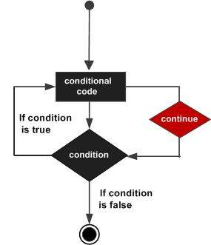
Continue простыми словами
Оператор CONTINUE заставляет цикл пропустить оставшуюся часть своего тела и немедленно повторно проверить свое условие перед повторением. Другими словами, он заставляет выполнить следующую итерацию цикла, пропуская любой промежуточный код.

Slide 4
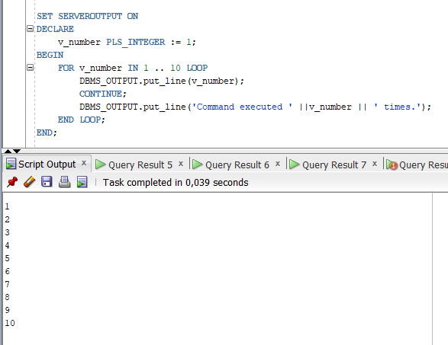
Пример 1
Команда CONTINUE пропускает вывод DBMS_OUTPUT.put_line после своего выполнения и переходит на следующую итерацию цикла. Вывод DBMS_OUTPUT.put_line до команды CONTINUE будет выполнен

Slide 5
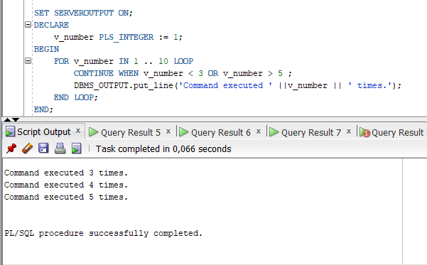
Пример 2
Команда CONTINUE пропустит все итерации меньше 3 и больше 5.

Slide 6
Пример 3
BEGIN
FOR l_index IN 1 .. 10
LOOP
CONTINUE WHEN MOD (l_index, 2) = 0;
DBMS_OUTPUT.PUT_LINE ('Счетчик = ' || TO_CHAR (l_index));
END LOOP;
END;
Простой пример использования CONTINUE WHEN для пропуска итераций с четными значениями счетчика:
Результат::
Счетчик = 1
Счетчик = 3
Счетчик = 5
Счетчик = 7
Счетчик = 9

Slide 7
Применение CONTINUE
Команда CONTINUE чаще всего применяется для модификации существующего кода с внесением целенаправленных изменений и немедленным выходом из цикла для предотвращения побочных эффектов.
Команда continue полезна тем, что она делает код более компактным и понятным, а также сокращает необходимость в логических переменных, смысл которых трудно понять с первого взгляда. Чаще всего она используется в циклах, в которых точная обработка каждого элемента зависит от подробных структурных тестов.

Slide 8
Пример 4
Команда continue позволяет обойтись без нескольких секций elsif, сокращает уровень вложенности и наглядно показывает, какие логические проверки (и сопутствующая обработка) должны выполняться на том же уровне. В частности, continue существенно сокращает глубину вложенности.

Slide 9
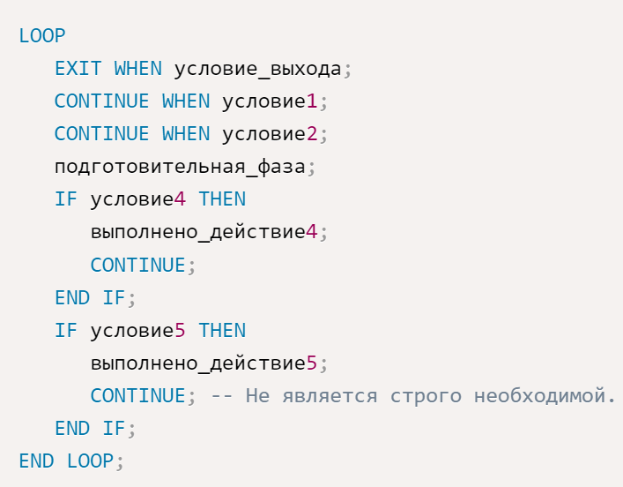
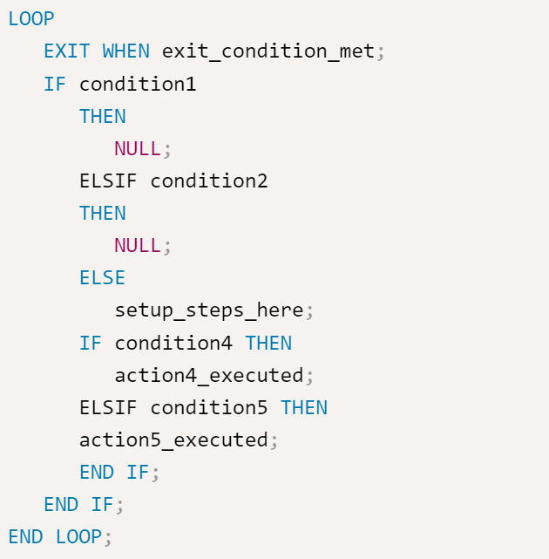
С командой continue
Без команды continue
LOOP
EXIT WHEN условие_выхода;
CONTINUE WHEN условие1;
CONTINUE WHEN условие2;
подготовительная_фаза;
IF условие4 THEN
выполнено_действие4;
CONTINUE;
END IF;
IF условие5 THEN
выполнено_действие5;
CONTINUE; -- Не является строго необходимой.
END IF;
END LOOP;
LOOP
EXIT WHEN exit_condition_met;
IF condition1
THEN
NULL;
ELSIF condition2
THEN
NULL;
ELSE
setup_steps_here;
IF condition4 THEN
action4_executed;
ELSIF condition5 THEN
action5_executed;
END IF;
END IF;
END LOOP;

Slide 10
Пример 5
Также команда CONTINUE пригодится для завершения внутренних циклов и немедленного продолжения следующей итерации внешнего цикла. Для этого циклам присваиваются имена при помощи меток.

Slide 11
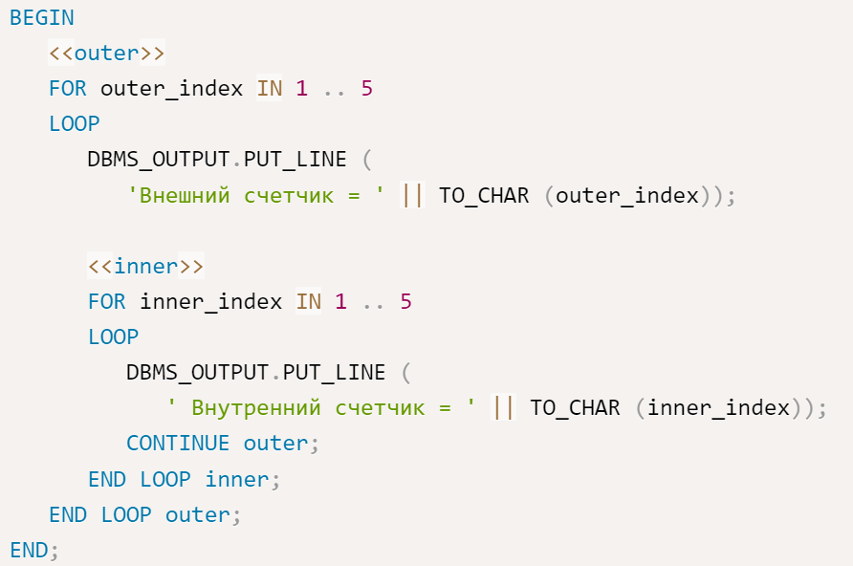
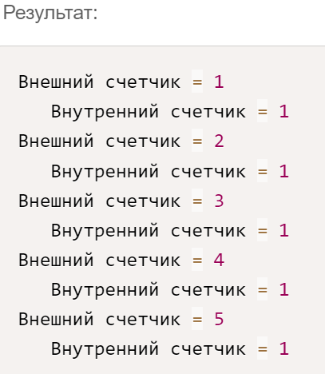
Пример 5

Slide 12
Пример 6 - Continue
DECLARE
x NUMBER := 0;
BEGIN
LOOP -- After CONTINUE statement, control resumes here
DBMS_OUTPUT.PUT_LINE ('Inside loop: x = ' || TO_CHAR(x));
x := x + 1;
IF x < 3 THEN
CONTINUE;
END IF;
DBMS_OUTPUT.PUT_LINE
('Inside loop, after CONTINUE: x = ' || TO_CHAR(x));
EXIT WHEN x = 5;
END LOOP;
DBMS_OUTPUT.PUT_LINE (' After loop: x = ' || TO_CHAR(x));
END;
Результаты:
Inside loop: x = 0
Inside loop: x = 1
Inside loop: x = 2
Inside loop, after CONTINUE: x = 3
Inside loop: x = 3
Inside loop, after CONTINUE: x = 4
Inside loop: x = 4
Inside loop, after CONTINUE: x = 5
After loop: x = 5

Slide 13
Пример 7 - Continue when
DECLARE
x NUMBER := 0;
BEGIN
LOOP -- After CONTINUE statement, control resumes here
DBMS_OUTPUT.PUT_LINE ('Inside loop: x = ' || TO_CHAR(x));
x := x + 1;
CONTINUE WHEN x < 3;
DBMS_OUTPUT.PUT_LINE
('Inside loop, after CONTINUE: x = ' || TO_CHAR(x));
EXIT WHEN x = 5;
END LOOP;
DBMS_OUTPUT.PUT_LINE (' After loop: x = ' || TO_CHAR(x));
END;
Результаты:
Inside loop: x = 0
Inside loop: x = 1
Inside loop: x = 2
Inside loop, after CONTINUE: x = 3
Inside loop: x = 3
Inside loop, after CONTINUE: x = 4
Inside loop: x = 4
Inside loop, after CONTINUE: x = 5
After loop: x = 5

Slide 14
